Slide 1
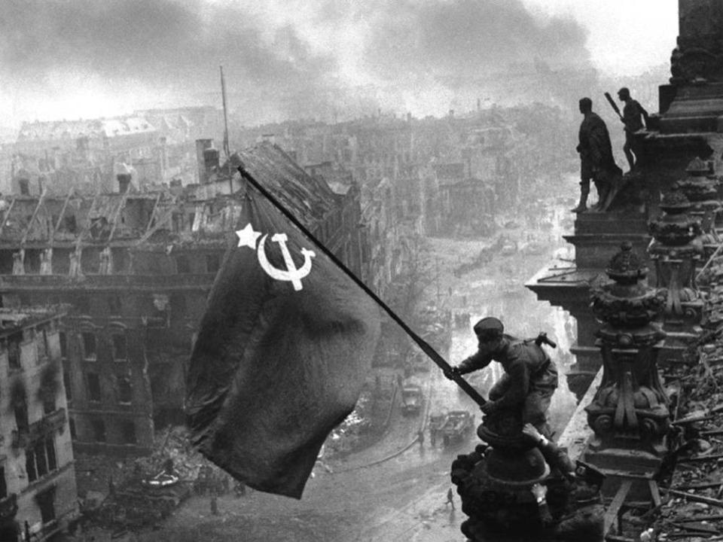
Великая Отечественная война
1941-1945 гг.

Slide 2
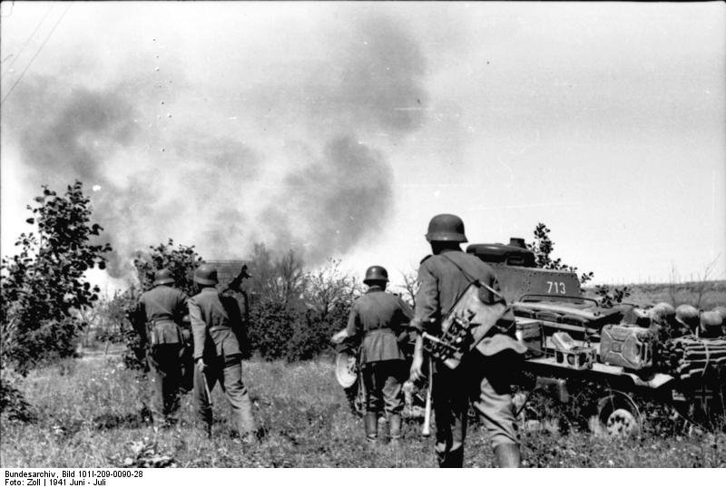
22 июня 1941 года
Армия Гитлера нападает на нашу страну.
Так началась Великая Отечественная Война

Slide 3
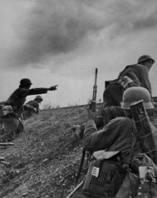
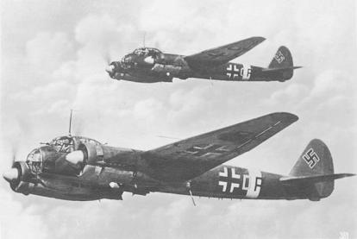
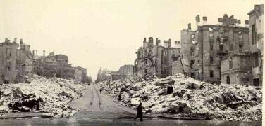
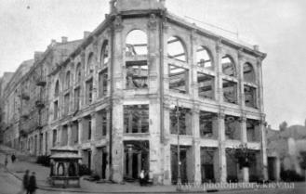
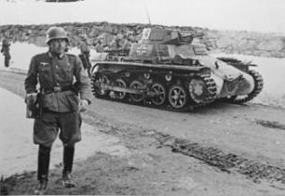
«Двадцать второго июня, Ровно в четыре часа, Киев бомбили, нам объявили, Что началась война. Кончилось мирное время, Нам распрощаться пора, Я уезжаю, быть обещаю Верным тебе навсегда. И ты смотри, Чувством моим не шути, Выйди, подруга, к поезду друга, Друга на фронт проводи. Дрогнет состав эшелона, Поезд помчится стрелой, Я из вагона — ты мне с перрона Грустно помашешь рукой. Пройдут года, И снова я встречу тебя, Ты улыбнешься, К сердцу прижмешься, Я расцелую тебя».

Slide 4
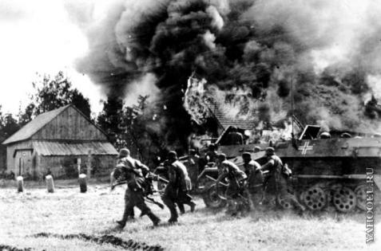
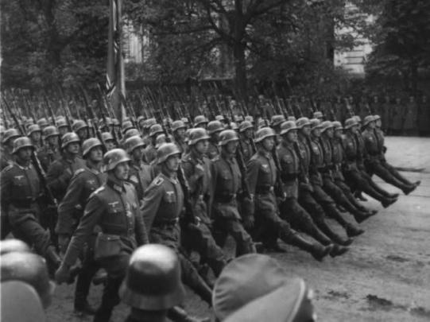
Это было жестокое нападение. Ведь Германия к тому времени была сильным государством.

Slide 5
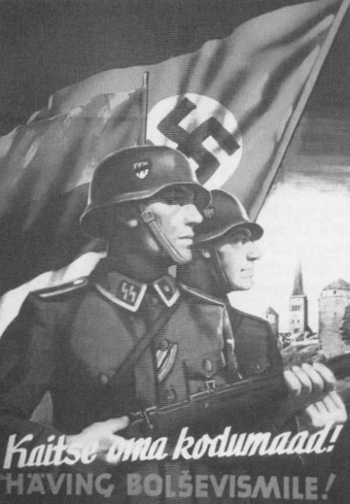
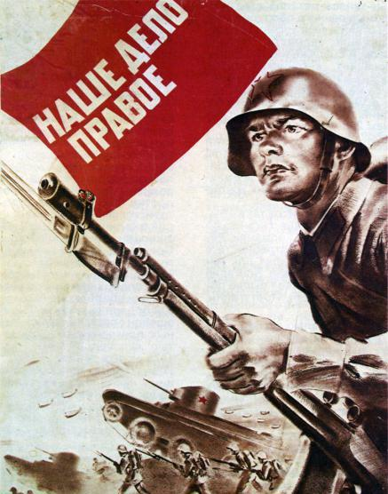
Весь народ был готов защищать свою родину

Slide 6
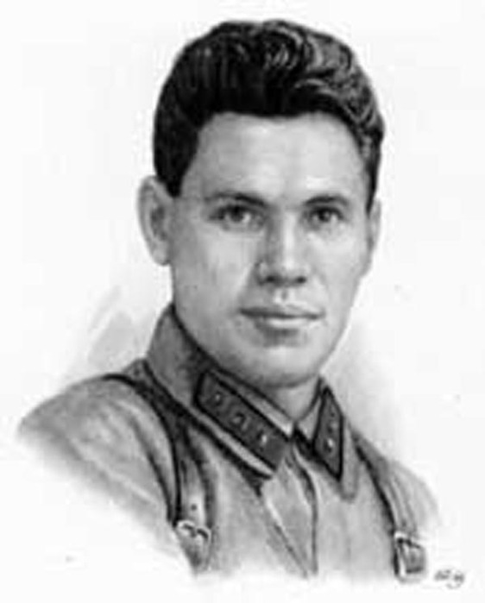
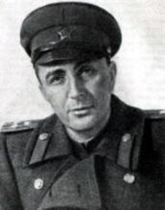
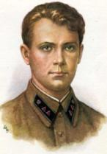
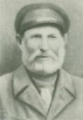
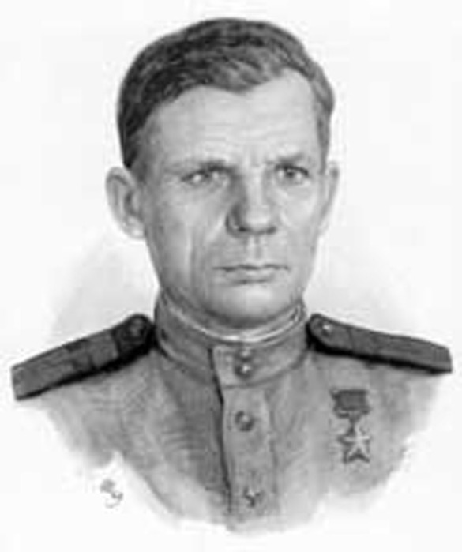
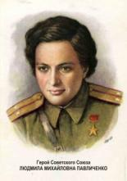
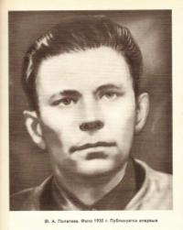
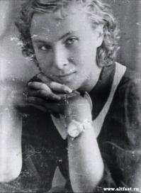
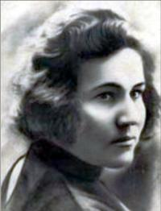
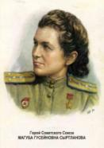
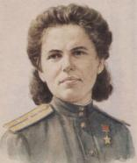
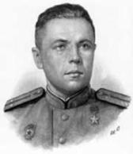
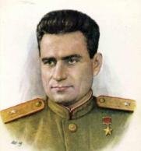
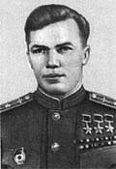
В этой войне принимало участие очень много человек. И, конечно же, среди них были герои.

Slide 7
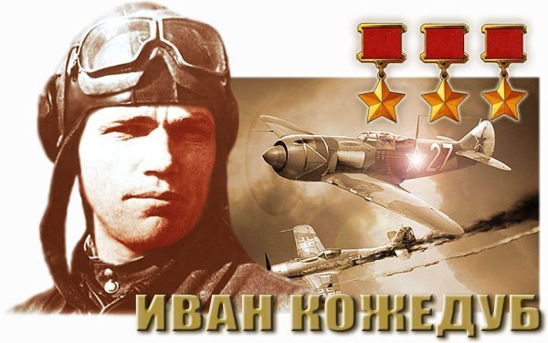
Например

Slide 8
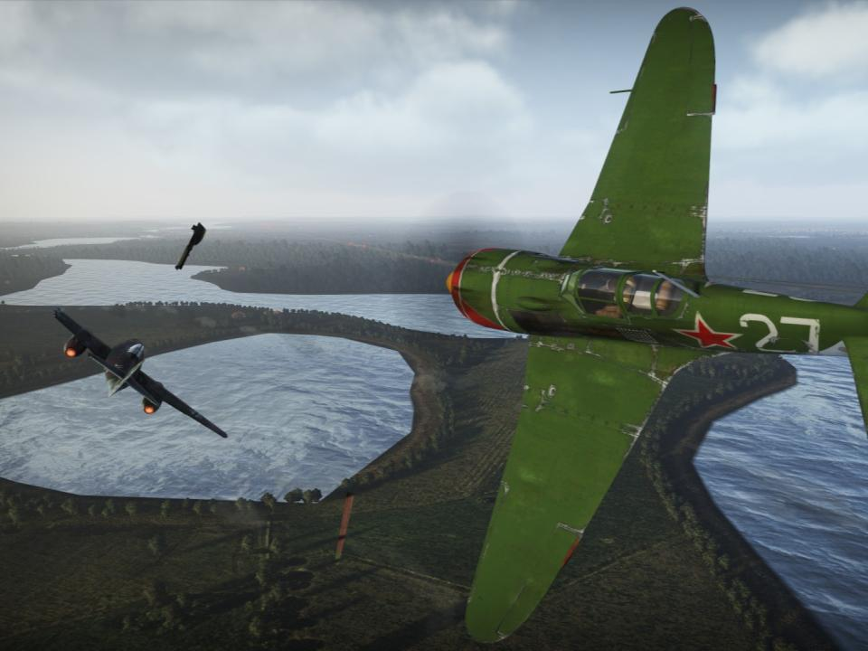
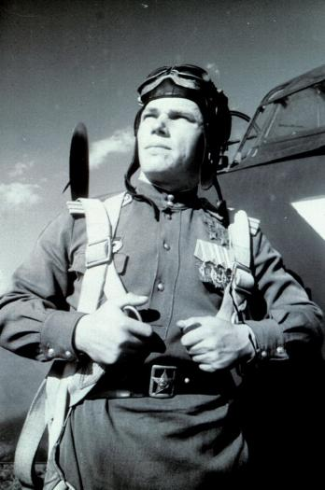
Он был лучшим летчиком на этой
войне. Мастер воздушного боя.
Таких называли
АСАМИ
Он был таким хорошим пилотом,
что сбил 64 самолета противника

Slide 9
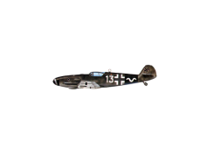
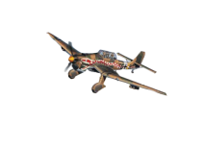
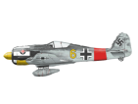
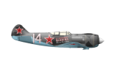
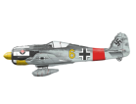
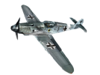
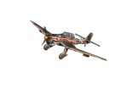
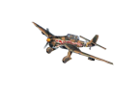
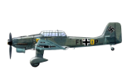
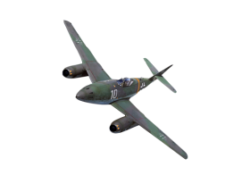
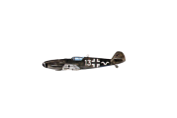
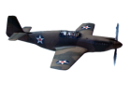
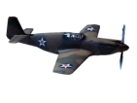
И при этом его ни разу не сбили. Представляете?
Иван

Slide 10
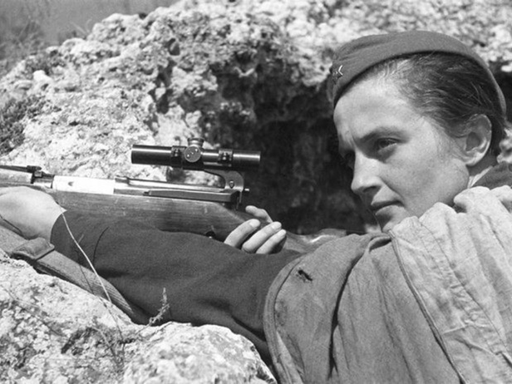
Людмила
Михайловна
Павличенко
Была одним из лучших снайперов на войне

Slide 11
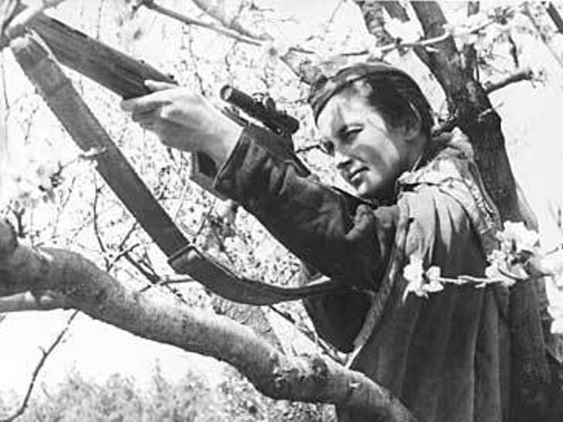
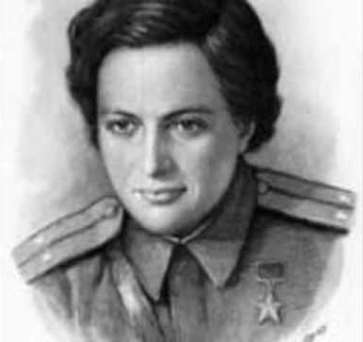
Она добровольцем пошла на фронт.
Целых 250 дней и ночей она с товарищами
защищала город Севастополь

Slide 12
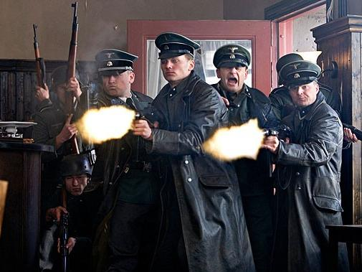
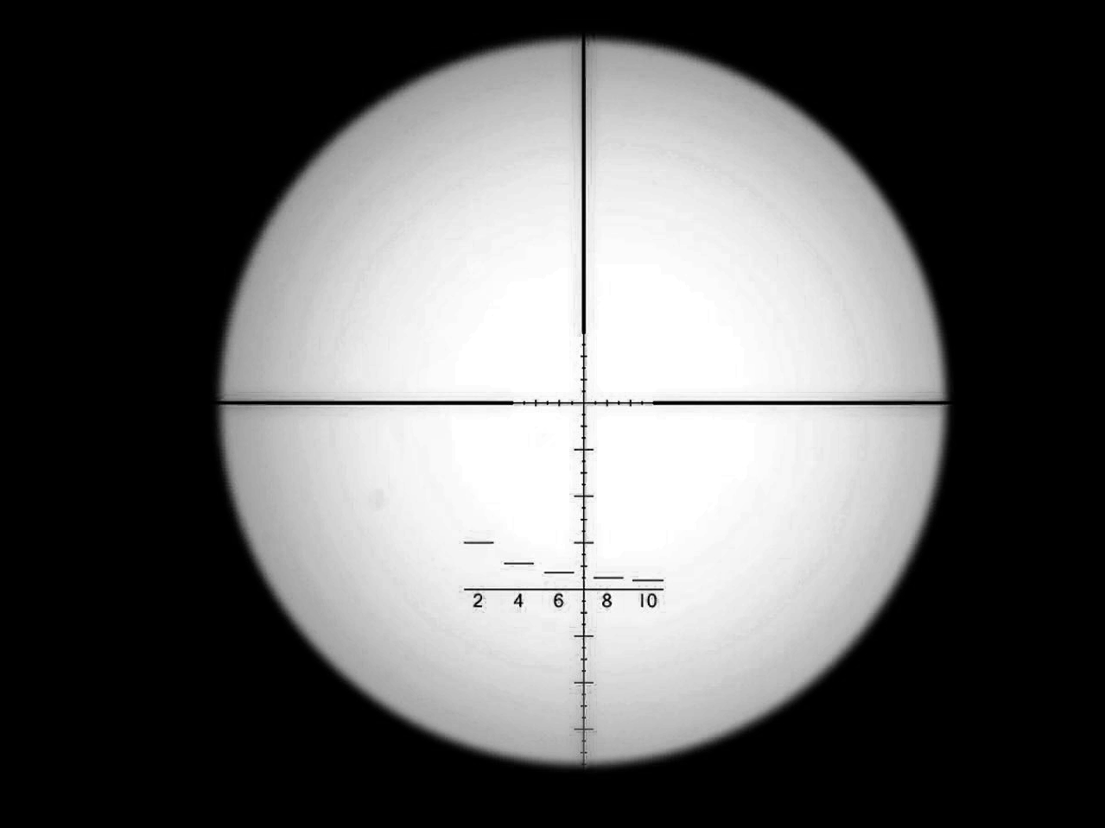
Людмила была очень меткой. Всего за один год она подстрелила 309 фашистов. Это много!

Slide 13
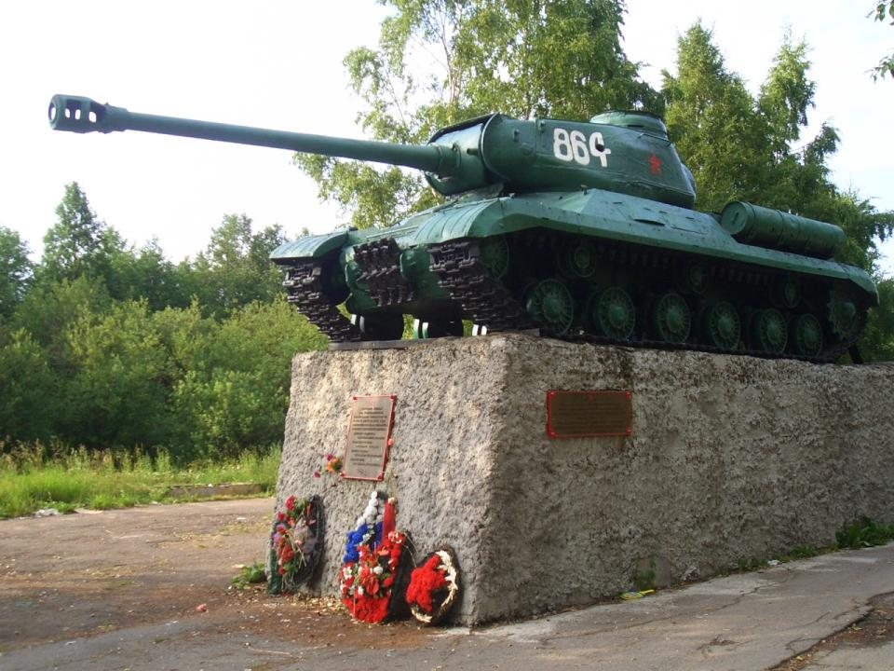
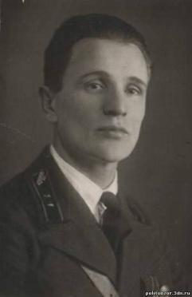
Зиновий
Колобанов

Slide 14
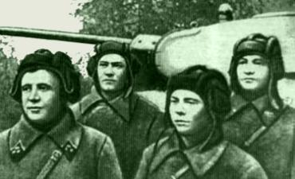
Асами могли быть
не только летчики,
но и танкисты
Как, например, командир танка Колобанов и его товарищи
Они прославились своей храбростью

Slide 15
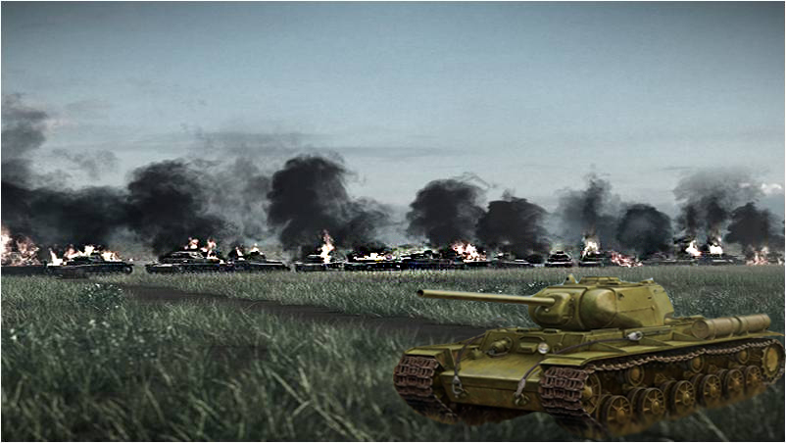
На одном своем танке, в одном бою
они уничтожили 22 танка противника

Slide 16
Все вы знаете город Санкт-Петербург?

Slide 17
Раньше он назывался Ленинград. И в годы войны выглядел так

Slide 18
8 сентября 1941 года немецкие войска окружили город. Блокада длилась почти 900 дней!!! В домах отключили свет, не работал водопровод, отопление, канализация. Но не смотря на страшное положение, голод, Ленинград продолжал сражаться, производить военную продукцию, снабжать Ленинградский фронт.
«Было нам всяко: и горько, и сложно. Мы знали, можно, на кочках скользя, Сгинуть в болоте, замерзнуть можно, Свалиться под пулей, отчаяться можно, Можно и то, и другое можно, И лишь Ленинграда отдать нельзя!
И я его спас, навсегда, навечно: Невка, Васильевский, Зимний дворец... Впрочем, не я, не один, конечно.- Его заслонил миллион сердец!»
Эдуард Асадов «Ленинграду»

Slide 19
А тем временем немецкой армии все же удалось подобраться к Москве. Операцию по ее захвату они назвали «ТАЙФУН»
Как ураган. Думали это быстро будет

Slide 20
Немцы были так близко, что могли летать над Москвой и бомбить ее со своих самолетов.
В сентябре 1941 года началась
Битва за Москву
И чтобы защитить город от бомбежки и обмануть немецких летчиков, многие важные здания замаскировали, разукрасили, даже Кремль. Враги путались и не бомбили их.

Slide 21
Немцы летят
Хоть в городе были паника и страх, бойцы Красной Армии продолжали защищать его.
Они сбили много вражеских самолетов
Огонь!!!

Slide 22
А 7 ноября 1941 года в Москве прошел знаменитый парад, солдаты с которого уходили прямо на фронт, воевать.

Slide 23
24 июня 1945 года на Красной Площади в Москве прошел парад Победы. В нем участвовали люди, защищавшие свою родину и прошедшие войну. Но ведь были и те, кто с неё не вернулся. Миллионы человек погибло, сражаясь с этим страшным злом

Slide 24
Я, ребята, на войне
В бой ходил, горел в огне.
Мёрз в окопах под Москвой,
Но, как видите, - живой.
Не имел, ребята, права
Я замёрзнуть на снегу,
Утонуть на переправах,
Дом родной отдать врагу.
Должен был прийти я к маме,
Хлеб растить, косить траву.
В День Победы вместе с вами
Видеть неба синеву.
Помнить всех, кто в горький час
Сам погиб, а землю спас…
Я веду сегодня речь
Вот о чём, ребята:
Надо Родину беречь
По-солдатски свято!
Наших защитников остается все меньше и меньше.
И мы должны гордится ими и, конечно, уважать. Ведь они сражались, не думая о себе, не только за свою страну, но и за всех нас. И нас может быть даже и не было, если бы они сдались и проиграли.
Это называется ПОДВИГ

